Slide 1


Autores
Cláudio Martins – 2222040
Gonçalo Ferreira – 2222051
Orientador
Iolanda Bernardino
Notes:
Bem vindos à apresentação do projeto Smart4Finances....

Slide 2
Índice
1. Resumo
2. Objetivos
3. Estudo de Literacia Financeira
5. Apresentação da Solução
4. Arquitetura do Sistema
6. Conclusão
2

Slide 3



Introdução
Gestão de Rendimentos
Gestão de Despesas
Gestão de Investimentos
Dashboard’s e Relatórios Financeiros Detalhados
Promoção da Literacia Financeira
3
Notes:
Onde existe um problema, existe uma oportunidade de negócio, neste caso surgiu o smart4finances.

Slide 4
Objetivos
Análise de plataformas existentes: funcionalidades e vulnerabilidades.
Levantamento de dados estatísticos sobre hábitos financeiros dos portugueses.
Criação de uma solução responsiva com alertas inteligentes para controlo de despesas e gestão de rendimentos, despesas e investimentos.
4

Slide 5
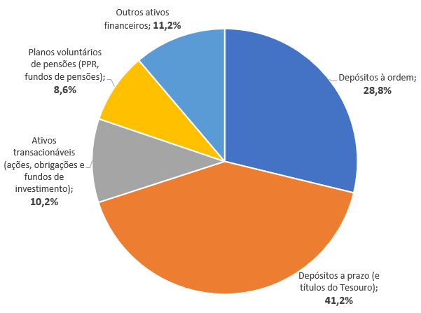
Distribuição do Património Financeiro dos Portugueses em 2022
5
Notes:
Como sabem, em Portugal existe um problema financeiro, onde grande parte do património dos portugueses está em dinheiro liquido/depósitos.

Slide 6
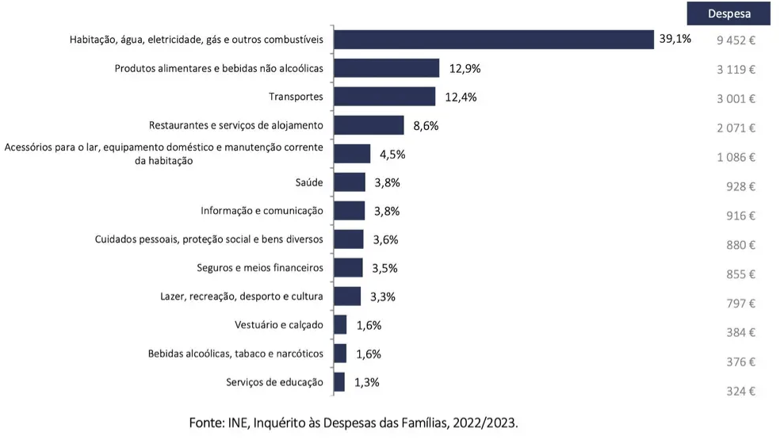
Despesa Anual Média por Agregado (2022/2023)
6
Notes:
Os portugueses gastam mais dinheiro em bebidas, tabaco e narcóticos do que em serviços de saúde e gastam mais dinheiro em restaurante e alojamentos do que na sua saúde.

Slide 7
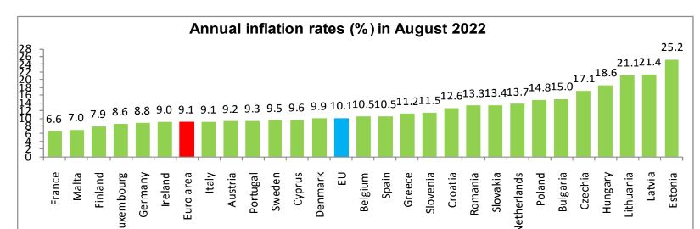
Inflação Anual no Ano de 2022
7
Notes:
A inflação na zona euro em 2022 foi 9.1% e em Portugal 9.3%

Slide 8
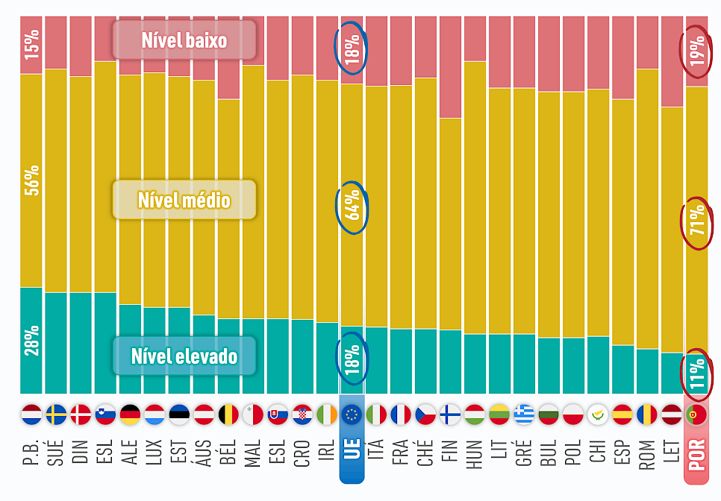
Portugueses estão na Cauda da UE em Literacia Financeira
8
Notes:
A juntar a tudo isto, Portugal tem um nível de literacia financeiro muito baixo, o que representa que é o povo mais impactado e arrastado pela inflação

Slide 9
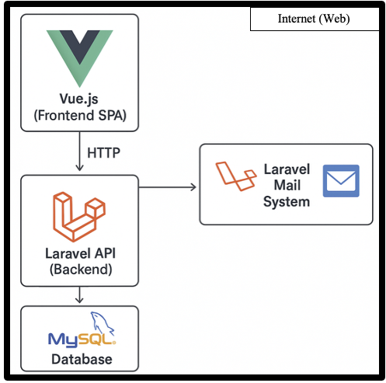
Arquitetura do Sistema
9
Notes:
Falar da arquitetura (Vue frontend, Laravel backend, mysql backend para ter a nossa bd, laravel mail system para no registo o user receber um email para confirmar registo e receber os relatórios financeiros)

Slide 10

10

Slide 11
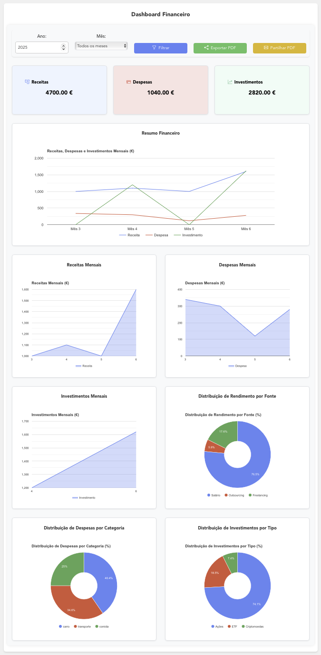
Conclusão
Aplicação web funcional e intuitiva.
Dashboards e relatórios detalhados.
Alertas automáticos personalizados.
Boa usabilidade comprovada.
Plataforma escalável e adaptável.
11

Slide 12
Obrigado
Notes:
Agradecer à professora,
Avó e família
Presentes etc

Slide 13

Obrigado
Notes:
Agradecer à professora,
Avó e família
Presentes etc

